Slide 1
N1MM tips
tiny.cc/n1mm

Slide 2
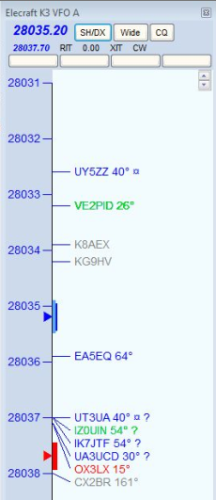
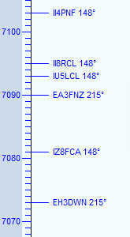
Bandmap
on0dxk.dyndns.org:8000
Info uit DX-cluster, bv
Gewerkte stations worden toegevoegd
Kleur voor Nieuw Multiplier dubbelle Multiplier
Gewerkt / niet geldig voor contest
Klikken op call en TRX frequentie wijzigd
Frequentie = carrier = afstemming
E.v. audio bestand voor CQ geven in SSB

Slide 3
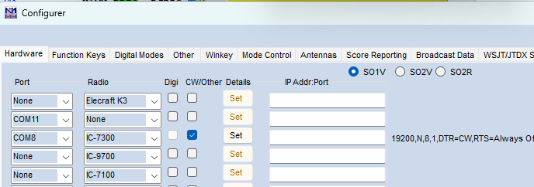
2 transceivers?
Elk eigen com-poort configureren
Juiste poort actief maken voor contest
Transceivers aangesloten op USB hub in metalen behuizing

Slide 4
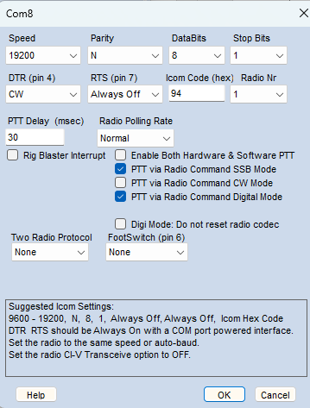
CW
Hardware interface K1EL, microkeyer
Via CAT
IF filter op ca 300 Hz
CW get decoder:
call, rapport aanklikbaar

Slide 5
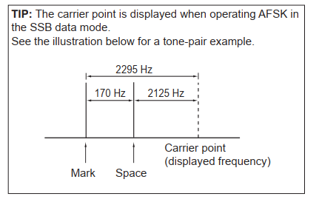
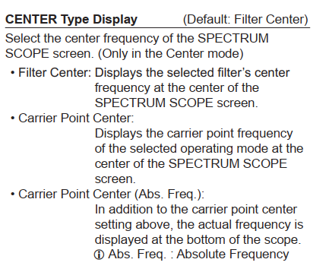
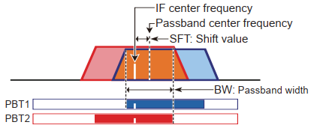
N1MM RTTY en IC7300
Display = carrier frequentie 7.100,000
Definitie RTTY:
LSB, FSK 170 Hz shift, 45.45 baud
Mark 2125 = 7.097,875 Space 2295 =7.097,705
bij IF Center bv 1500 Hz ipv 2210 Hz correctie nodig om TRX en bandmap goed te krijgen

Slide 6
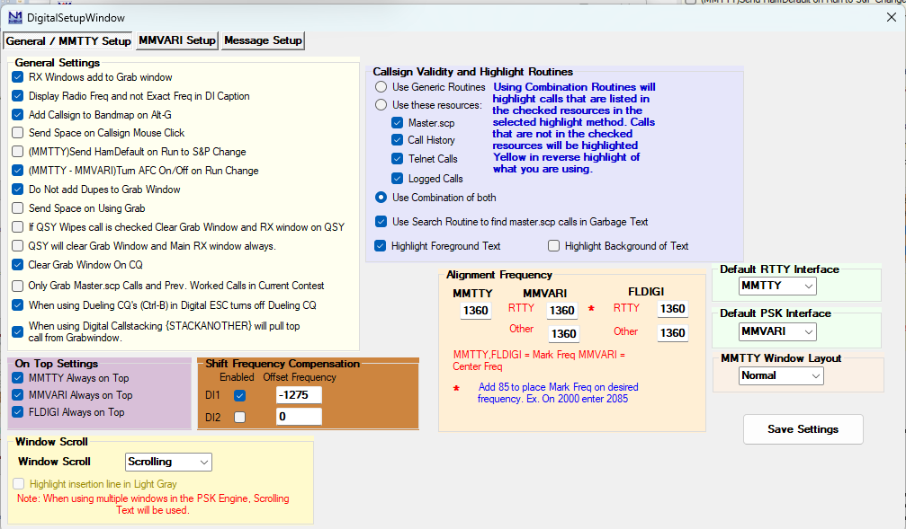
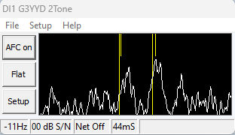
RTTY
2Tone decoder van G3YYD
Shift frequency compensation:
DX-cluster en software afstemming op dezelfde frequentie
Meer details rttycontesting.com

Slide 7
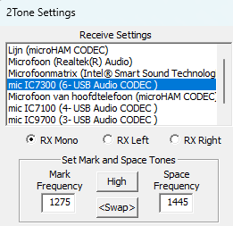
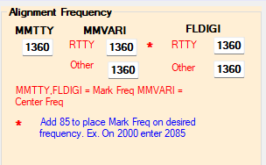
Rekenvoorbeeld uitzending op 7042,000 kHz
2Tone
Lage tonen 1275 mark en 1445 space instellen in 2Tone settings
DigitalSetupwindom
setting aanpassen op centerfrequentie tussen mark en space = 1275+85= 1360 Hz
Shift Frequency Comepensation -1275
Resultaat :
TX RTTY signaal exact op 7042,000
Reverse beacon spot 7042,000
N1MM Bandmap op 7042,000
Dispay TRX 7043,275 = carrier

Slide 8
links
Engelstalig
n1mmwp.hamdocs.com/getting-started
tiny.cc/n1mm
tiny.cc/n1mm-elmer
rttycontesting.com
tiny.cc/k8zt-p
Nederlands
www.pi4dec.nl/workshop-n1mm-logger

